Slide 1
GIT

Slide 2

Tomasz Kostyrka
Senior BI Developer @ProDataConsult
Assistant @WSEI
tomek.kostyrka@gmail.com
tkostyrka@wsei.edu.pl
github.com/TKostyrkaWSEI

Slide 3
Git
https://git-scm.com/
GitHub
https://github.com/
GitHub Desktop
https://desktop.github.com/
GitHub Extension for Visual Studio
https://visualstudio.github.com/
Visual Studio 2017 Community (lub wyższa)
https://docs.microsoft.com/pl-pl/visualstudio/releasenotes/vs2017-relnotes
Azure DevOps
https://dev.azure.com

Slide 4
Git
Wprowadzenie
GitHub
Wprowadzenie
GitHub Extension dla VisualStudio
Warsztat#1: konto, repozytorium, clone/commit/push
Warsztat#2: klonowanie cudzego repozytorium
Warsztat#3: praca w zespole, fetch/pull/merge
Azure DevOps
Wprowadzenie

Slide 5
Git

Slide 6
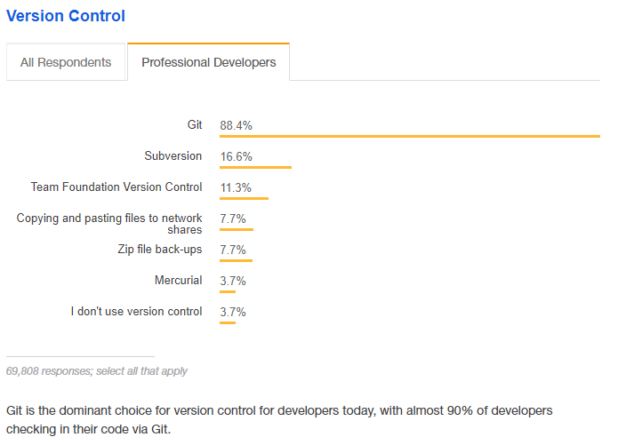
System kontroli wersji (VCS)
oprogramowanie służące do śledzenia zmian głównie w kodzie źródłowym oraz pomocy programistom w łączeniu zmian dokonanych w plikach przez wiele osób w różnym czasie.
Repozytorium jest rozwiązaniem informatycznym, jakie służy głównie do przechowywania, gromadzenia oraz udostępniania przeróżnego typu plików. Trzeba odróżniać repozytorium od bibliotek cyfrowych i platform, jakie udostępniają tylko aktualne treści. Natomiast repozytorium przechowuje nie tylko dopiero co utworzone kopie plików ale również starsze wersje plików.
Systemy kontroli wersji dzielą się na:
lokalne (np. SCCS oraz RCS)
scentralizowane, oparte na architekturze klient-serwer (np. CVS, Subversion)
rozproszone, oparte na architekturze P2P (np. BitKeeper, Code Co-op, Git, svk).
https://insights.stackoverflow.com/survey/2018/#technology
https://git-scm.com/book/pl/v1/Podstawy-Gita-Praca-ze-zdalnym-repozytorium
http://kmirek.zsem.edu.pl/system-repozytoryjny-jak-dziala-repozytorium/

Slide 7
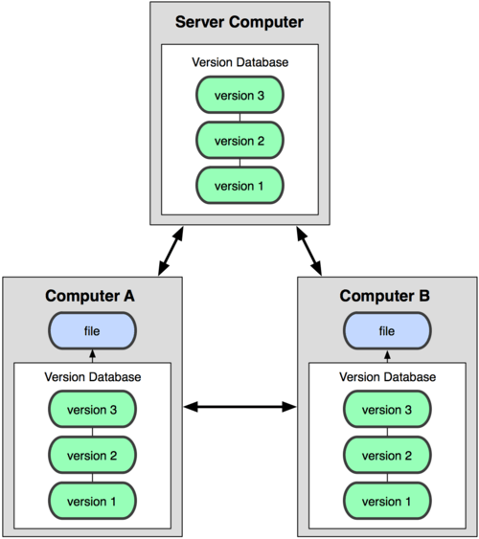
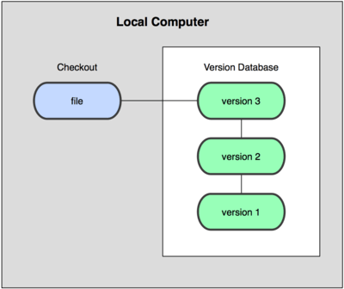

Repozytorium rozproszone
Repozytorium lokalne
Repozytorium scentralizowane
https://git-scm.com/book/pl/v1/Pierwsze-kroki-Wprowadzenie-do-kontroli-wersji

Slide 8
GIT
Dobre wsparcie dla rozgałęzionego procesu tworzenia oprogramowania:
jest dostępnych kilka algorytmów łączenia zmian z dwóch gałęzi, a także możliwość dodawania własnych algorytmów.
Praca off-line:
każdy programista posiada własną kopię repozytorium, do której może zapisywać zmiany bez połączenia z siecią; następnie zmiany mogą być wymieniane między lokalnymi repozytoriami.
Wsparcie dla istniejących protokołów sieciowych:
dane można wymieniać przez HTTP(S), FTP, rsync, SSH.
Efektywna praca z dużymi projektami:
system Git według zapewnień Torvaldsa, a także według testów fundacji Mozilla, jest o rzędy wielkości szybszy niż niektóre konkurencyjne rozwiązania.
Każda rewizja to obraz całego projektu:
w przeciwieństwie do innych systemów kontroli wersji, Git nie zapamiętuje zmian między kolejnymi rewizjami, lecz kompletne obrazy. Z jednej strony wymaga to nieco więcej pracy aby porównać dwie rewizje, z drugiej jednak pozwala np. na automatyczną obsługę zmian nazw plików.

Slide 9
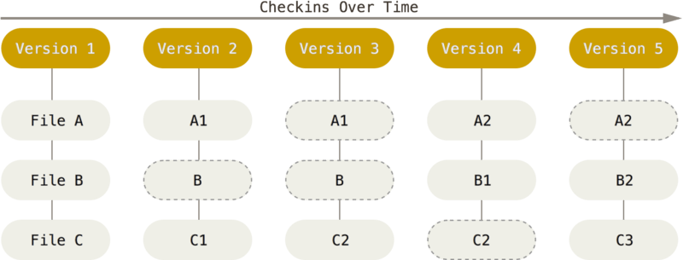
Git Snapshots

Slide 10
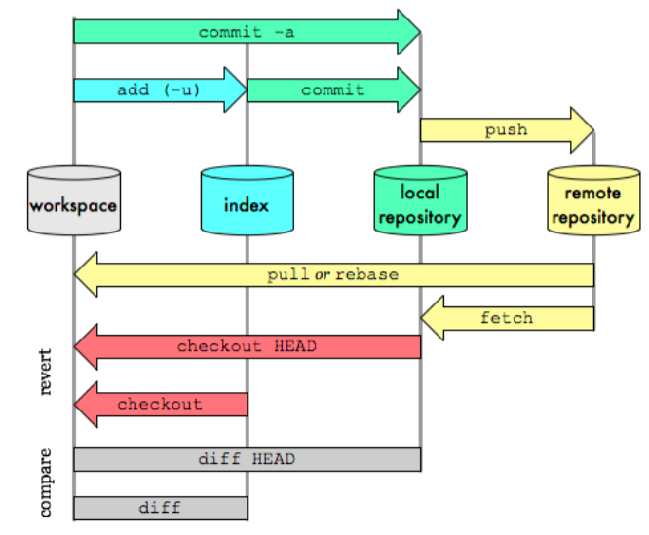
Git Workflow

Slide 11
Git

Slide 12
Warsztat#1
Założyć konto na GitHub
Założyć repozytorium, dodać README, .gitignore, license
Sklonować repozytorium (np. Visual Studio, GH Desktop)
Dodać nowy projekt VS (dowolny)
Commit, Push
Wprowadzić zmiany do projektu
Commit, Push

Slide 13
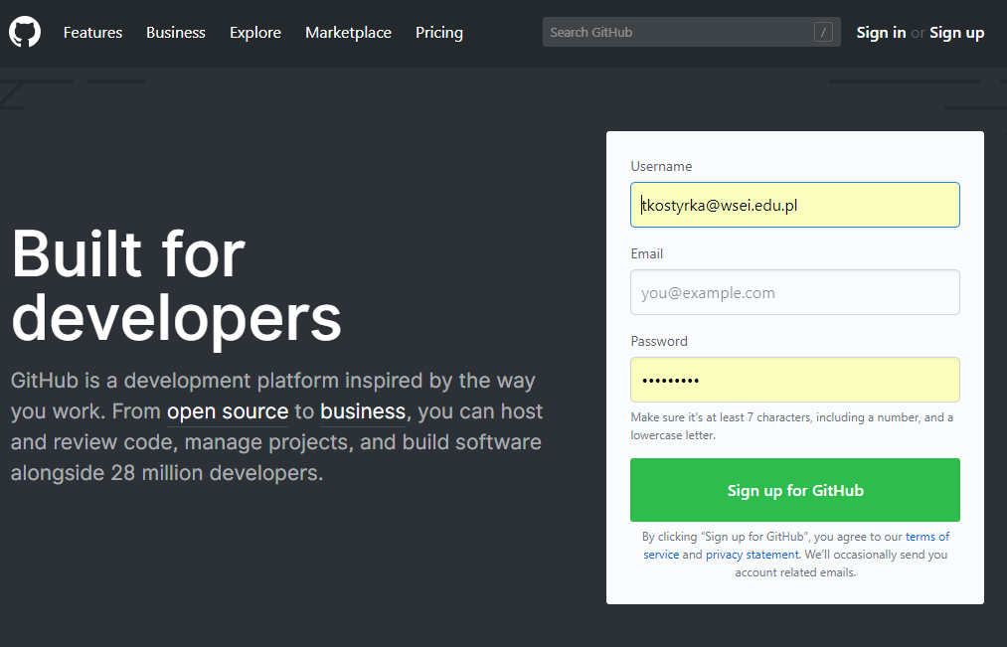

Slide 14
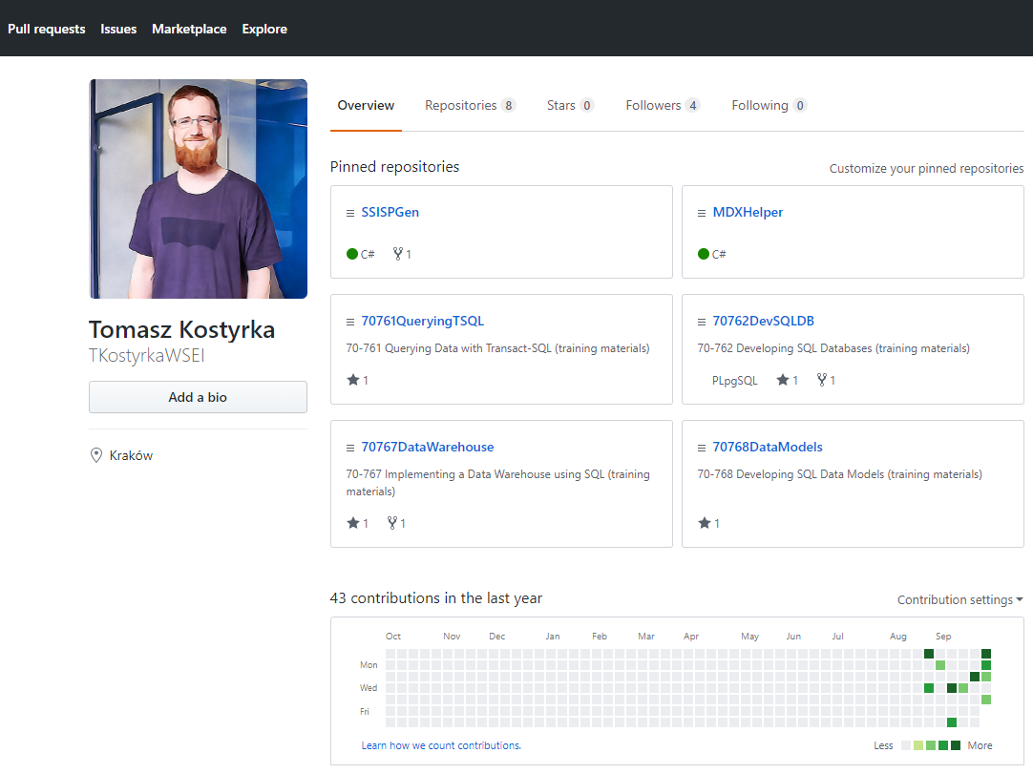

Slide 15
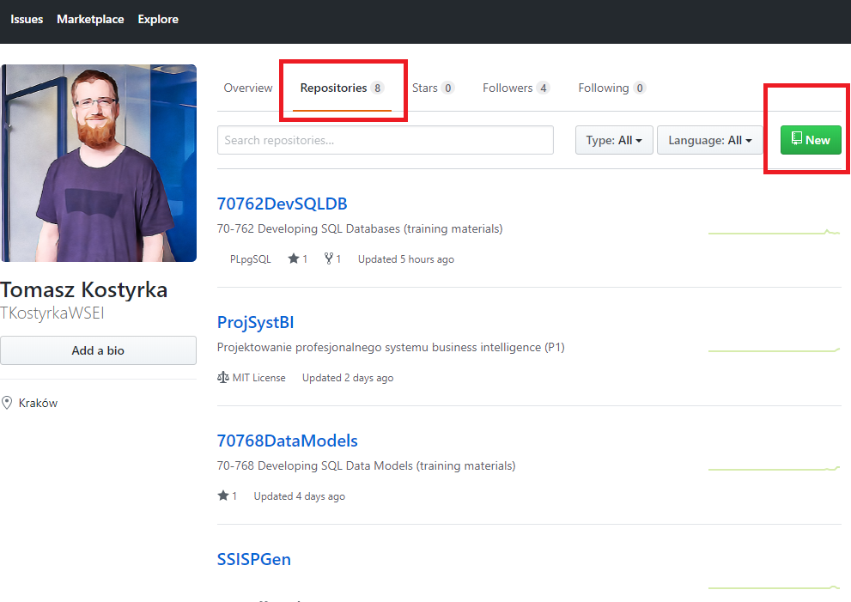

Slide 16
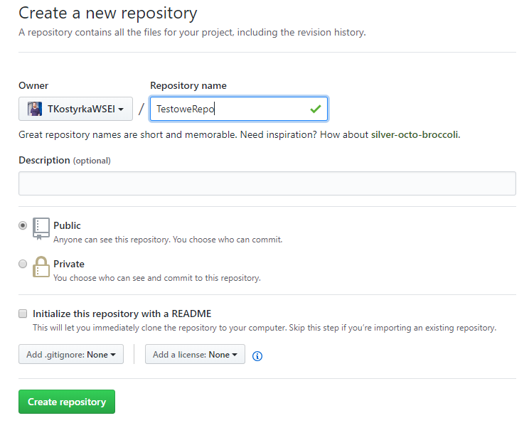

Slide 17
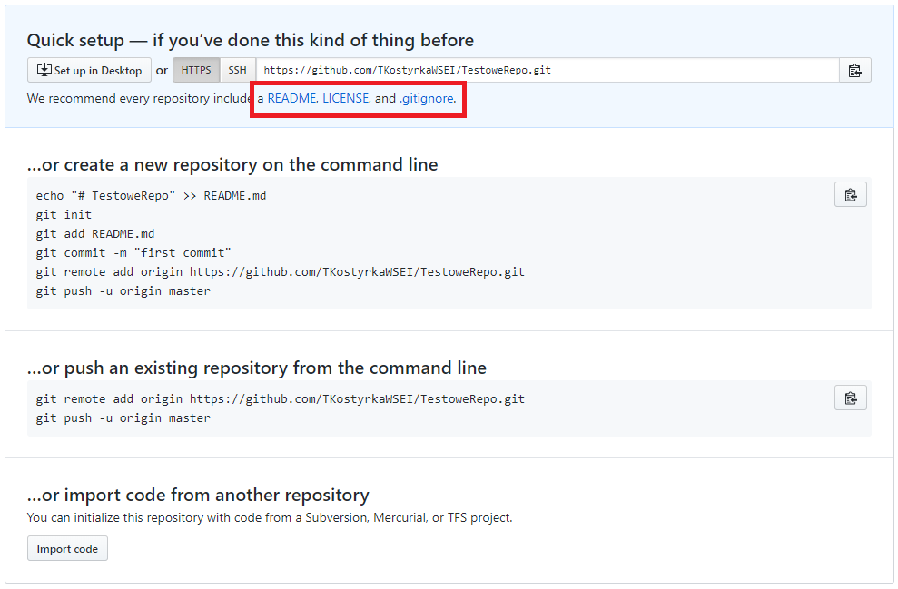

Slide 18
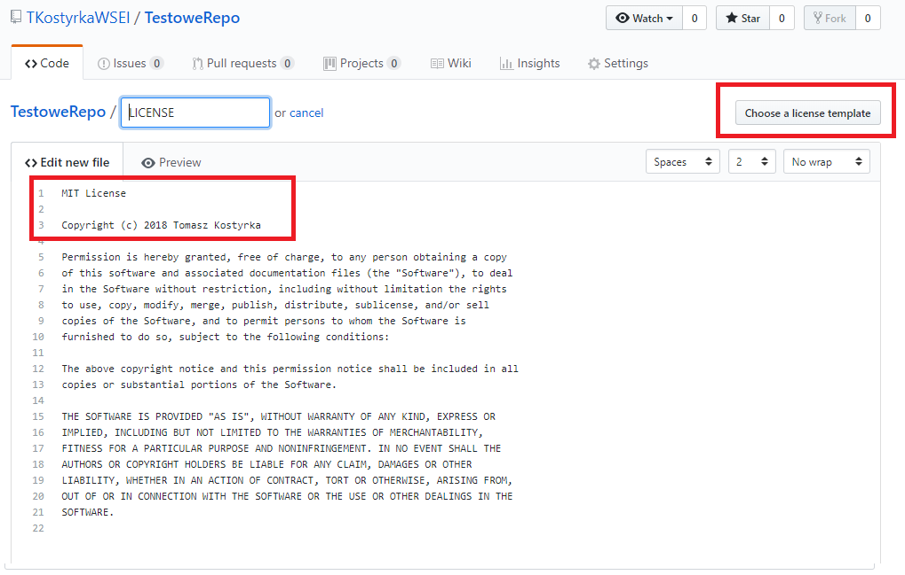

Slide 19
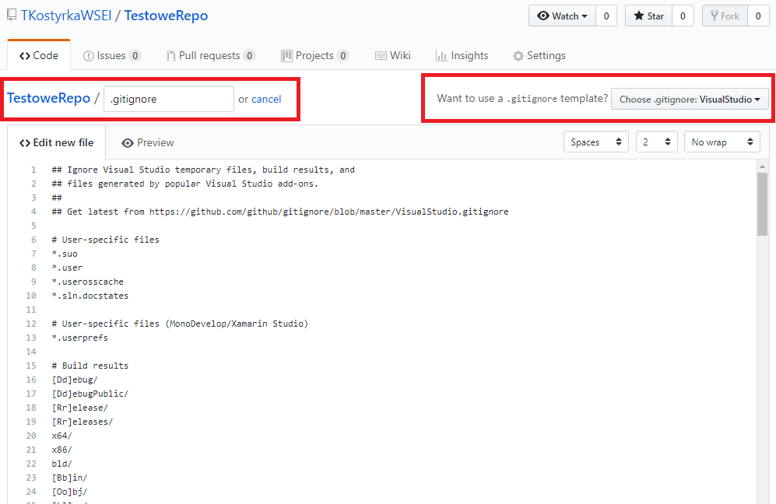

Slide 20
Initializing Solution from VisualStudio

Slide 21
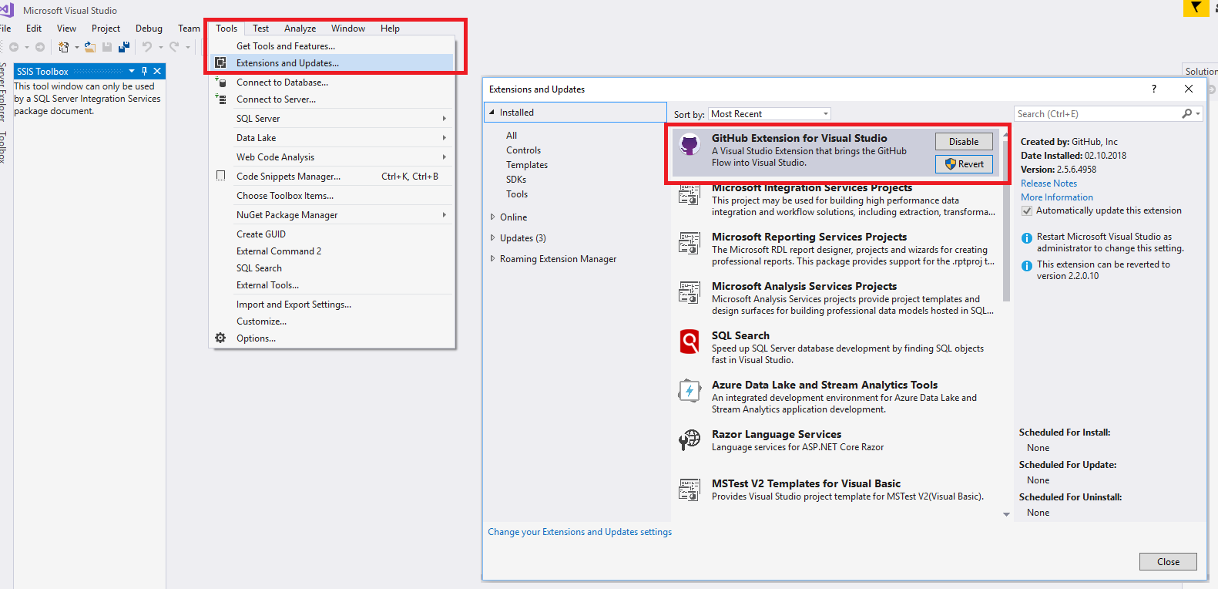

Slide 22
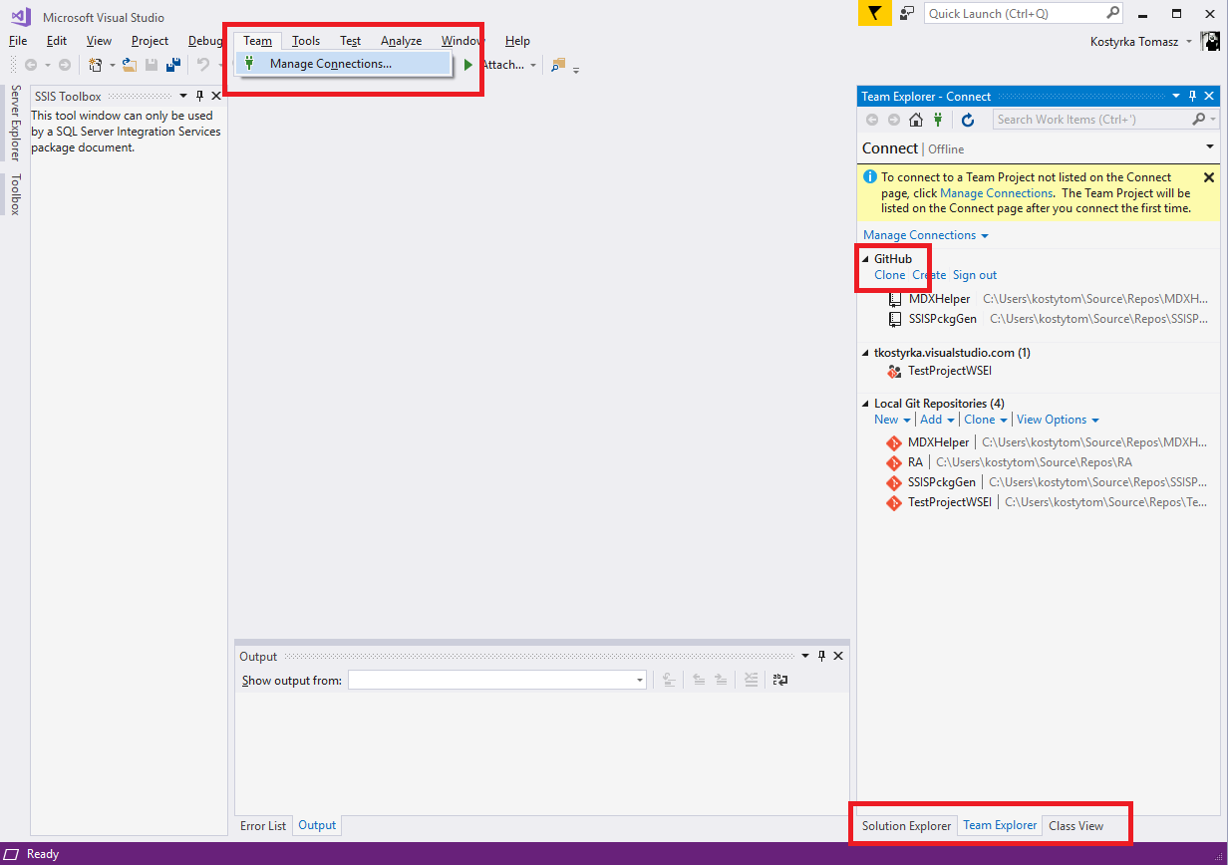

Slide 23
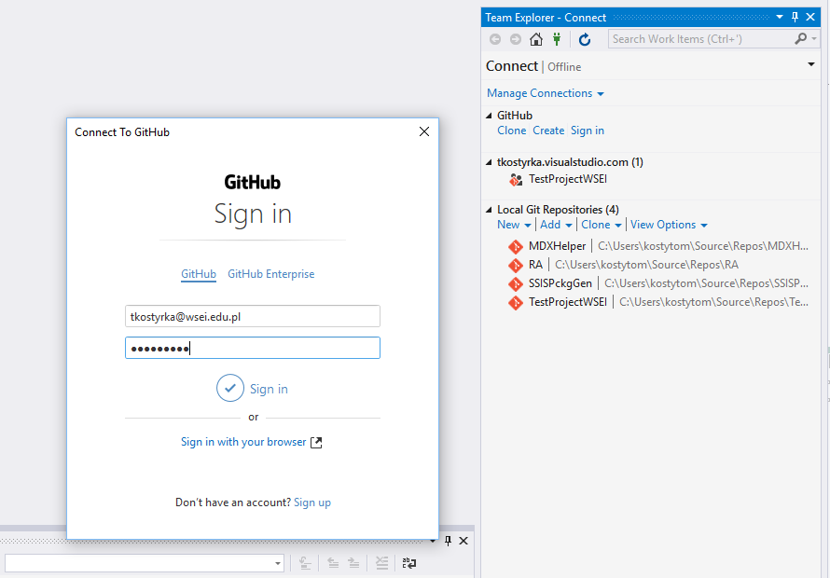

Slide 24
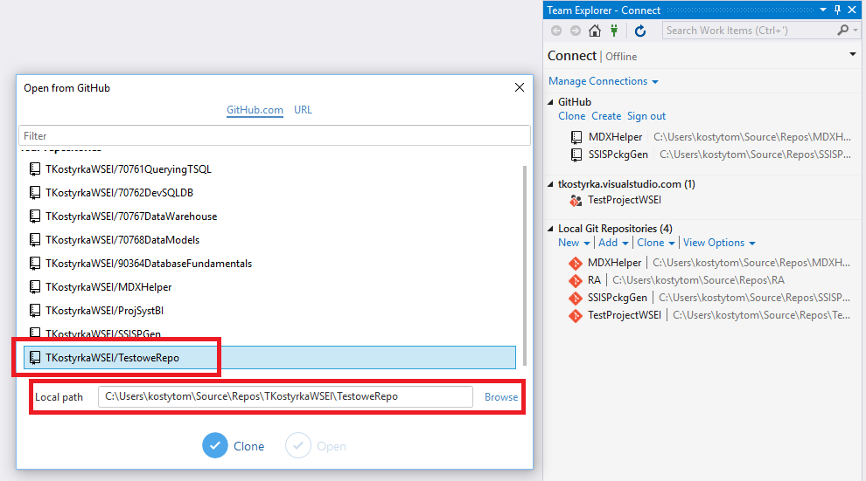

Slide 25
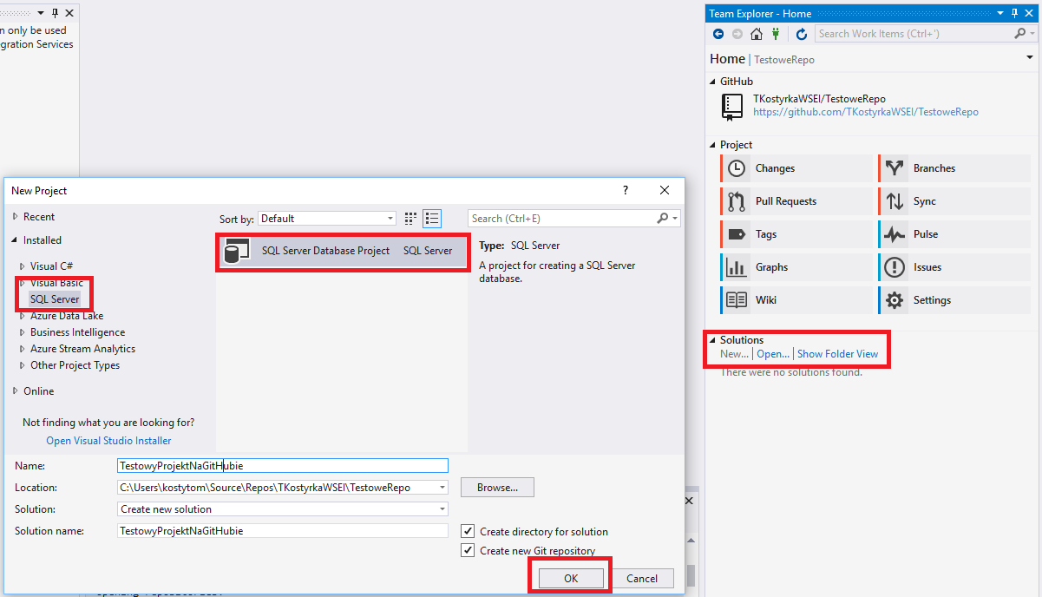

Slide 26
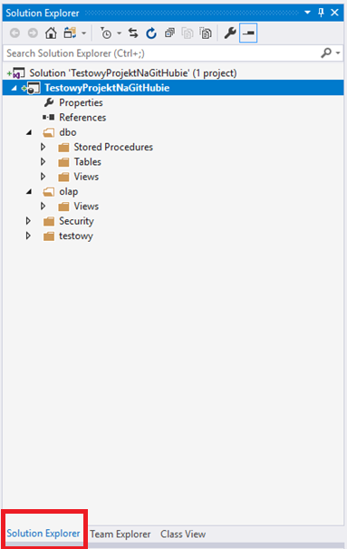
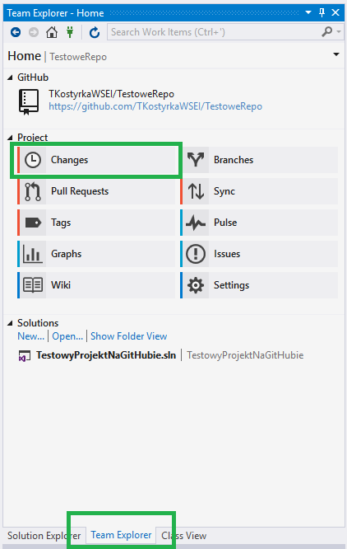
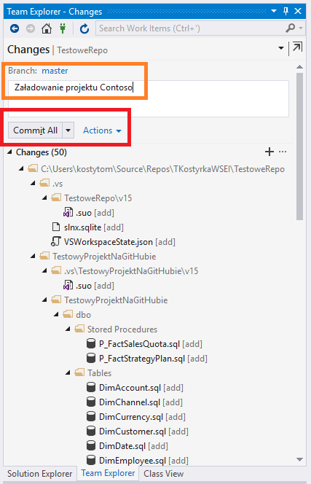
Commit

Slide 27
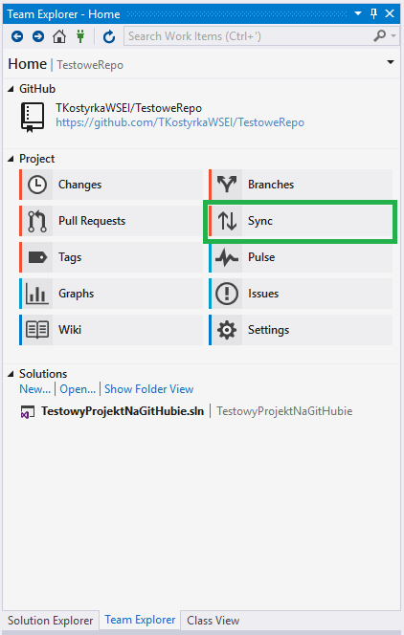
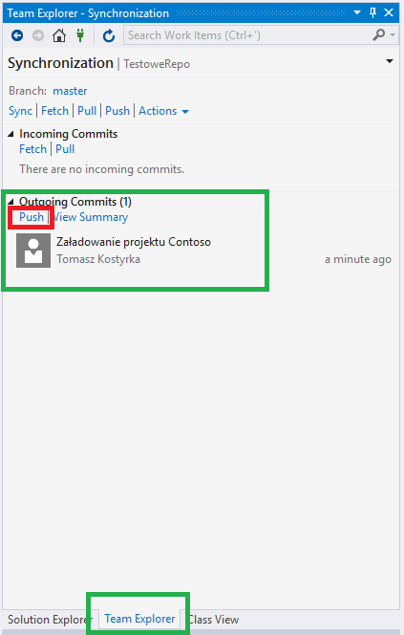
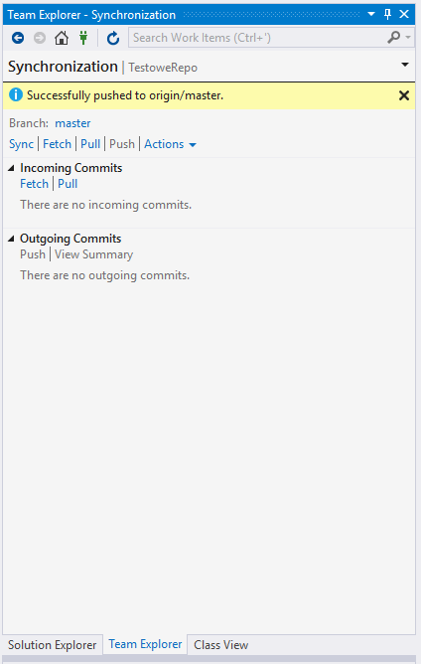
Push

Slide 28
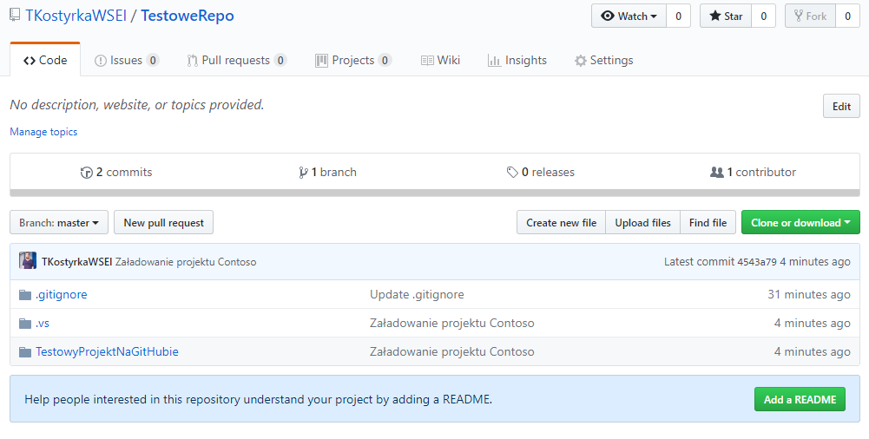

Slide 29
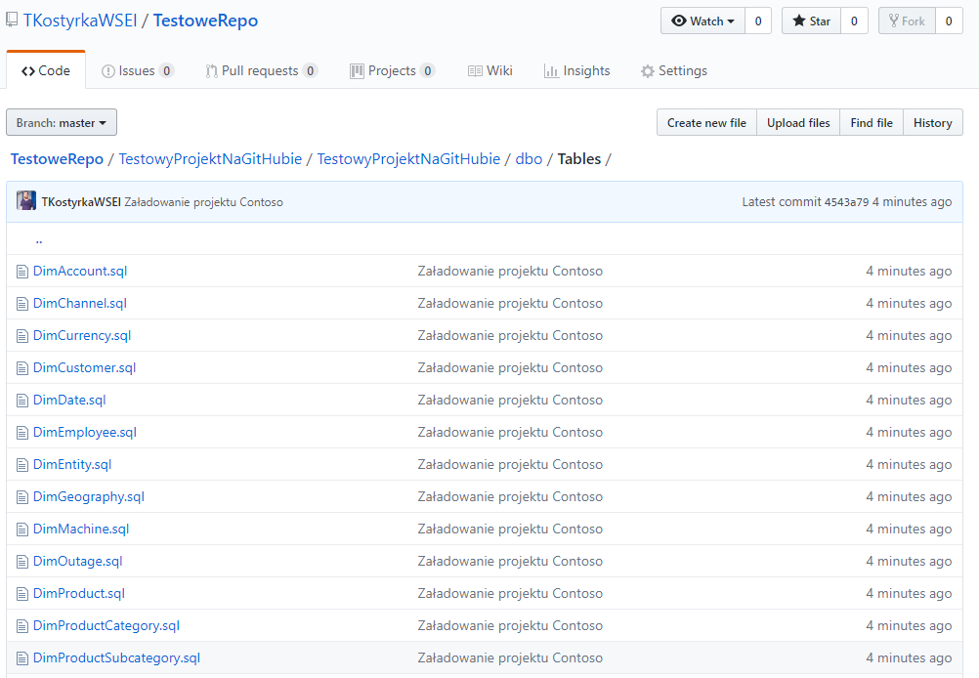

Slide 30
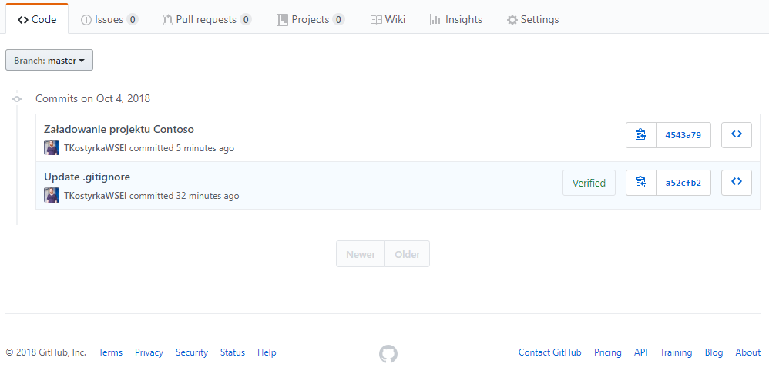

Slide 31
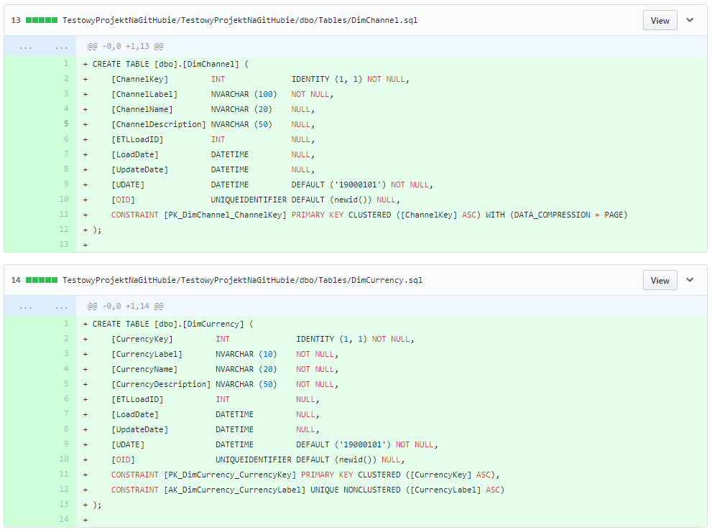

Slide 32
Warsztat#2
Sklonować repozytorium https://github.com/TKostyrkaWSEI/SzkolenieZIIMI
Dodać nowy projekt VS w tym repozytorium
Commit, Push (nie przejdzie)

Slide 33
Warsztat#3
Podzielić się na grupy 2-3 osobowe
Wybrać jedno repozytorium do pracy wspólnej, sklonować na każdej stacji
Właściciel ustawia na repozytorium dostęp dla uczestników (collaborators)
Krok1: każdy uczestnik dodaje nowe rozwiązanie VS do projektu
Pull/Commit/Push, przejrzeć historię na portalu GitHub
Krok2: każdy uczestnik dodaje obiekt w projekcie innej osoby
Pull/Commit/Push, przejrzeć historię na portalu GitHub

Slide 34
